Slide 1
ORGANIZZAZIONE DELL’ATTIVITÀ AMBULATORIALE DI FISIOPATOLOGIA RESPIRATORIA
Anna Martignon
Maria Luisa D’Acunto
Servizio di Fisiopatologia Respiratoria
Ospedale Monfalcone
AAS 2 Bassa Friulana-Isontina

Slide 2
FISIOPATOLOGIA RESPIRATORIA
Diagnostica polmonare ha obbiettivi e campi di utilizzo diversificati:
Fisiopatologia respiratoria
Pneumologia
Medicina sportiva
Medicina del lavoro
Chirurgia
Medicina riabilitativa
Medicina legale (assicurativa, invalidità)

Slide 3
OBBIETTIVI E CAMPI DI UTILIZZ0
Valutazione del paziente pre e post operatorio
Medicina del lavoro (CRUA)
Medicina sportiva
Valutazione danni da terapia radiante e chemioterapia
Medicina interna
Malattie metaboliche, cardiache e obesità
Medicina assicurativa
Trapianti
Valutazione danno precoce da fumo

Slide 4
TEST DI FUNZIONALITÀ RESPIRATORIA
Spirometria semplice
Pletismografia, metodiche di diluizione e washout
DLCO
Test di reversibilità bronchiale
Test di provocazione bronchiale (metacolina, sforzo)
Prove da sforzo cardiorespiratorio
Monitoraggio incruento della saturazione arteriosa
Walking test
Emogasanalisi
Studio del sonno
Addestramento alla ventilazione

Slide 5
SERVIZIO DI FISIOPATOLOGIA RESPIRATORIA
Notes:
Ma come deve essere organizzato un servizio di fisiopatologia respiratoria?

Slide 6
SERVIZIO DI FISIOPATOLOGIA RESPIRATORIA
Attualmente non è definito dalla legislazione:
Cosa sia un laboratorio di fisiopatologia respiratoria
Quale sia la minima dotazione strumentale
Che formazione debba avere il personale che gestisce l’esecuzione dei test, la manutenzione, la calibrazione e i controlli di qualità del sistema

Slide 7
REQUISITI STRUTTURALI
Il servizio dovrà essere in grado di erogare le prestazioni richieste nel migliore dei modi.
E’ necessario provvedere ad appositi spazi per le apparecchiature di Fisiopatologia Respiratoria, per la conservazione e deposito del materiale di consumo.

Slide 8
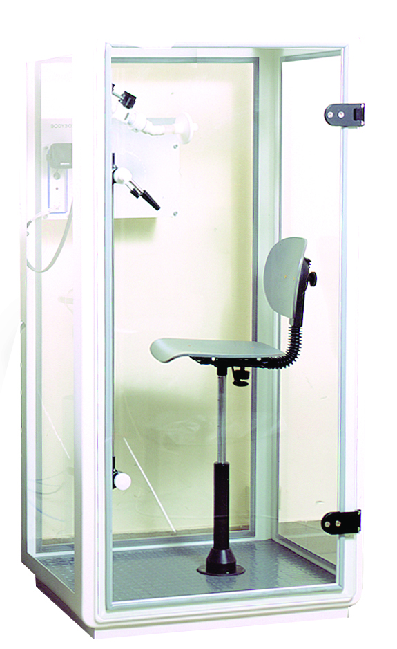
REQUISITI STRUTTURALI
SPIROMETRO
Se completo di cabina pletismografica, necessita di adeguato spazio e locale climatizzato per ottimizzare le manovre di calibrazione dello strumento.
Gli esami spirometrici devono essere attuati istruendo l’utente anche con ordini spesso forniti ad alta voce dall’operatore che li esegue, pertanto ciò necessita, di un ambiente riservato.

Slide 9
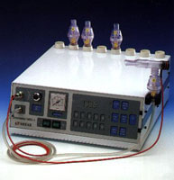
REQUISITI STRUTTURALI
TEST DI PROVOCAZIONE BRONCHIALE
Per il test alla metacolina è necessario avere un ambiente facilmente aerabile

Slide 10
REQUISITI STRUTTURALI
TEST DEL CAMMINO
Deve essere disponibile un ambiente sufficientemente ampio da poter permettere un percorso rettilineo ininterrotto di almeno 30 metri.

Slide 11
REQUISITI TECNOLOGICI
La standardizzazione delle caratteristiche delle attrezzature utilizzate e l’uniformità delle norme di manutenzione costituiscono una premessa indispensabile per una corretta esecuzione delle prove di funzionalità respiratoria.
Le manovre di calibrazione degli strumenti sono il momento più importante del controllo di qualità, anche per il controllo delle infezioni e della sicurezza.

Slide 12
REQUISITI STRUTTURALI
Le norme standardizzate dell’esecuzione dei test devono essere rispettate, come la manutenzione ordinaria e straordinaria.
Prevedere verifiche tecnologiche e di sicurezza, almeno annuali, da parte del team aziendale (contratto di manutenzione con registrazione documentale).

Slide 13
REQUISITI ORGANIZZATIVI
I percorsi diagnostico-terapeutici attuati devono soddisfare i requisiti dello standard di prodotto con indicatori di performance individuali e misurabili.
Per un laboratorio attivo devono essere presenti: un medico specialista pneumologo dedicato e un tecnico/infermiere esperto e con preparazione specifica in Fisiopatologia Respiratoria.

Slide 14
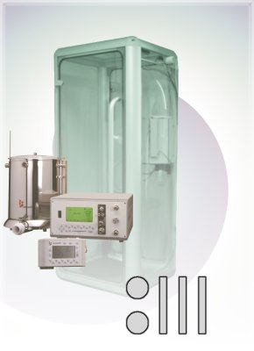
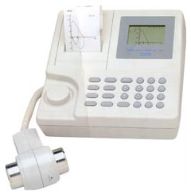
REQUISITI ORGANIZZATIVI
La maggior parte delle prove di funzionalità respiratoria, vengono eseguite attraverso l’utilizzo di strumenti, ecco allora come sia importante la preparazione tecnica del personale dedicato a questo servizio.

Slide 15
REQUISITI ORGANIZZATIVI
I tecnici di Funzionalità Respiratoria e gli infermieri, hanno una relativa autonomia funzionale (gli esami possono essere refertati dal medico anche in maniera differita) devono essere accuratamente istruiti con verifiche periodiche e un aggiornamento continuo.
Deve essere garantita la sostituzione con altro personale adeguatamente preparato a far fronte ad emergenze organizzative e garantire procedure per la continuità del servizio.

Slide 16
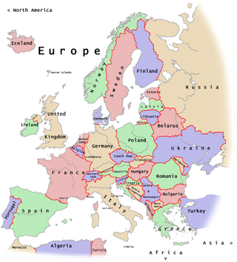
IL PROFILO PROFESSIONALE DI TECNICO DI F.P.R. IN EUROPA
PAESI IN CUI E’ RICONOSCIUTO
PAESI IN CUI NON E’ RICONOSCIUTO
Notes:
In quasi tutti i paesi dell’Unione Europea esiste un percorso di istruzione scolastica per la figura del tecnico di funzionalità respiratoria, mentre qui da noi l’addestramento a svolgere le varie attività viene fatto sul campo, mediante l’affiancamento agli operatori più anziani.

Slide 17
REQUISITI ORGANIZZATIVI
In quasi tutti i paesi dell’Unione Europea esiste un percorso di istruzione scolastica per la figura del tecnico di funzionalità respiratoria, mentre qui da noi l’addestramento a svolgere le varie attività viene fatto sul campo, mediante l’affiancamento agli operatori più anziani.

Slide 18
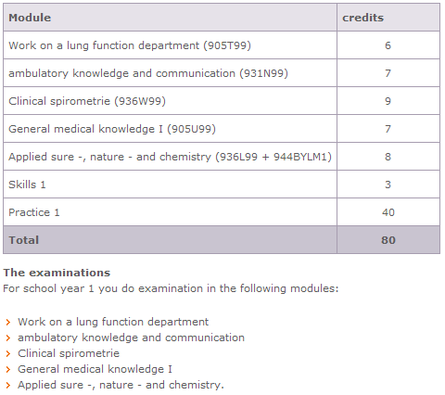
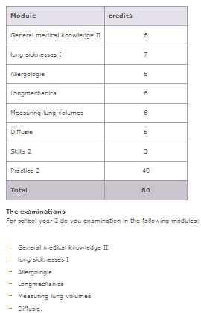
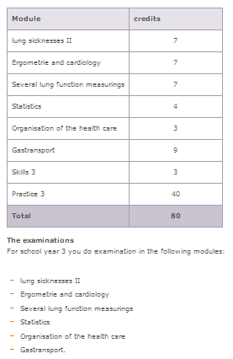
IL TECNICO DI FUNZIONALITA’ RESPIRATORIA IN EUROPA
Olanda
1° anno
2° anno
3° anno

Slide 19
REQUISITI ORGANIZZATIVI
Cosa dicono le linee guida ATS/ERS
Familiarità con la teoria e gli aspetti pratici
Capacità di eseguire tutte le misurazioni
Capacità di eseguire tutte le tarature necessarie
Controllo sull’igiene
Capacità di eseguire i controlli di qualità
Avere conoscenza della fisiologia del polmone e delle patologie coinvolte
Possedere buone capacità relazionali

Slide 20
REQUISITI ORGANIZZATIVI
Il Tecnico-Infermiere sarà responsabile del Controllo di Qualità delle apparecchiature scientifiche:
Accuratezza
Precisione
Risoluzione
Sensibilità

Slide 21
REQUISITI ORGANIZZATIVI
Controllo di Qualità sui parametri respiratori
Accuratezza: vicinanza del dato trovato al convenzionale valore vero
Ripetibilità: uno stesso esame ripetuto più volte dallo stesso soggetto nelle stesse condizioni porta a risultati uguali
Riproducibilità: successive misure sullo stesso soggetto con la stessa procedura portano allo stesso risultato anche se cambiano luogo, osservatore e condizioni d’uso
Notes:
Soprattutto per quanto riguarda le prove di funzionalità respiratoria.

Slide 22
REQUISITI ORGANIZZATIVI
Oltre al controllo dell’accuratezza e della calibrazione degli strumenti il tecnico dovrà avere un occhio attento nel verificare anche le condizioni igieniche, non bisogna trascurare la prevenzione delle infezioni.

Slide 23
PREVENZIONE DELLE INFEZIONI
Il rischio potenziale di infezioni crociate richiede precauzioni:
Il lavaggio delle mani e la disinfezione sono misure importanti per ridurre il rischio, in particolar modo dopo aver maneggiato boccagli, tubi e valvole
E’ necessario stabilire la frequenza di disinfezione dell’apparecchiatura
Indossare i guanti se si maneggia materiale potenzialmente contaminato
Boccagli, stringinaso e ogni altra cosa che entra in diretto contatto con le mucose deve essere pulito, disinfettato o gettato

Slide 24
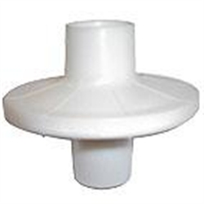
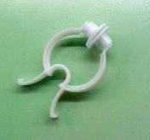
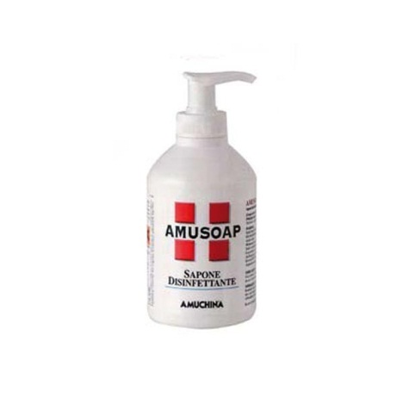
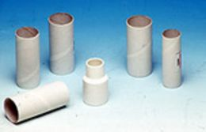
REQUISITI ORGANIZZATIVI
Dovrà essere garantito l’approvvigionamento del materiale di utilizzo e dei farmaci, garantita la giusta conservazione e la verifica periodica delle scadenze.

Slide 25
REQUISITI ORGANIZZATIVI
L’infermiere del Servizio di FPR dovrà occuparsi dell’accettazione del paziente, provvedere agli adempimenti amministrativi (cartacei e informatici), alla verifica dei dati anagrafici e, a seconda delle prestazioni da erogare, raccogliere con precisione i dati antropometrici.

Slide 26
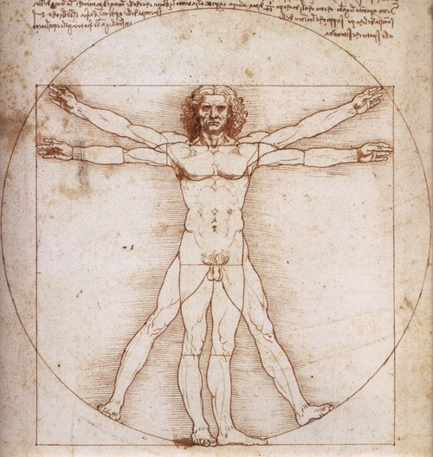
REQUISITI ORGANIZZATIVI
Fattori biologici di variabilità soggettiva che incidono sulle PFR:
Sesso, altezza e peso
Età
Razza
Stato nutrizionale
Fitness

Slide 27
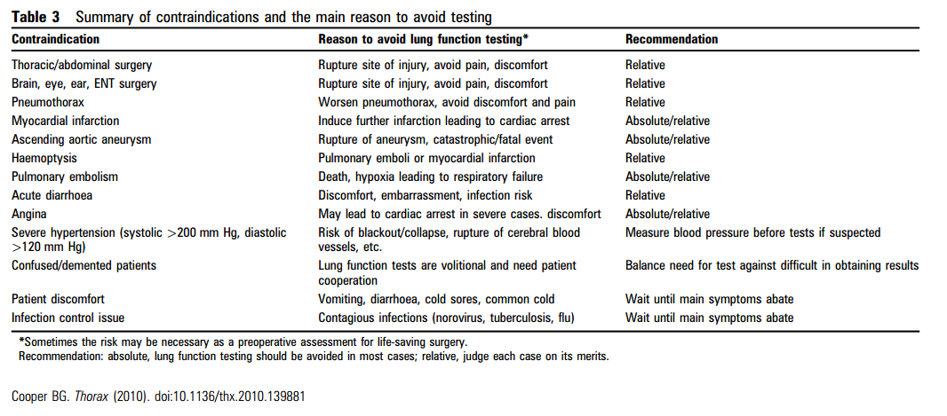
REQUISITI ORGANIZZATIVI
Il tecnico del servizio deve possedere una certa autonomia, deve sapere quali siano le controindicazioni assolute all’esecuzione dei test.

Slide 28
REQUISITI ORGANIZZATIVI
Essendo basata sull’esecuzione di manovre respiratorie, la spirometria a differenza di altre tipologie di esami, è l’unica il cui risultato è completamente dipendente dalla collaborazione del soggetto esaminato, pertanto è fondamentale l’operato del tecnico, che deve essere in grado di ottenere la migliore performance del soggetto in esame e valutare la corretta esecuzione delle manovre respiratorie.

Slide 29
REQUISITI ORGANIZZATIVI
Terminate le prove è importante consegnare allo specialista per la refertazione, esami corredati da informazioni complementari necessarie alla corretta interpretazione dei test:
Valutazione sulla qualità dell’esame
Descrizione del grado di collaborazione da parte del paziente
Terapie assunte dal paziente che possono influenzare i risultati.

Slide 30
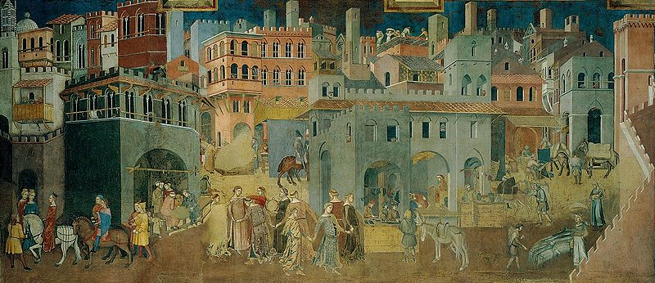
Ambrogio Lorenzetti: Allegoria ed Effetti del buon Governo 1337-1339

Slide 31
Conclusioni
Il laboratorio di Fisiopatologia Respiratoria è un servizio di implementazione di attività perché inserito nei percorsi standard diagnostico-terapeutici di altre specialità mediche e chirurgiche committenti di specifiche indagini che solo questo laboratorio può effettuare garantendone la qualità del prodotto finale anche attraverso il monitoraggio degli specifici indicatori di performance.

Slide 32
Conclusioni
Devono quindi essere previste procedure per:
La continuità del servizio
Gestione e rintracciabilità delle prenotazioni, delle liste d’attesa, delle priorità e delle urgenze
Gestione e rintracciabilità delle registrazioni degli utenti e delle prestazioni erogate
Gestione delle consulenze e dei rapporti con degenze, day hospital, pre e post ricovero
Gestione delle dimissioni protette e dei pazienti in ADI
Gestione degli insufficienti respiratori in OLT e ventiloterapia domiciliare
Gestione dei rapporti con MMG e altri specialisti.

Slide 33
Conclusioni
Le procedure e le istruzioni operative di tutte le manovre funzionali ventilo-respiratorie, erogate dal servizio, devono essere facilmente rintracciabili e regolarmente aggiornate.

Slide 34
« Non c’è modo per descrivere la complessa conoscenza che ogni tecnico polmonare ha dell’apparecchiatura, del laboratorio e delle caratteristiche individuali di ogni paziente»
R. O. Crapo MD
www.aitfr.com

